Slide 1

Avaliação de Desempenho:
uma ferramenta
de gestão
SAAPT/PROGEPE
UNIRIO

Slide 2
Equipe SAAPT
Ana Carla Casado
Assistente em Administração
Bruno Rossotti
Psicólogo
Luana Assumpção
Assistente em Administração
Luciana Souza
Assistente Social
Luisiane Fernandes
Psicóloga (em afastamento)
Mariana Flores
Assistente Social
Rodrigo Ferreira
Técnico em Assuntos Educacionais

Slide 3
O que faz o SAAPT?
Desenvolve ações voltadas para o conhecimento e melhorias dos processos de trabalho em que os(as) servidores(as) estão inseridos, potencializando o olhar coletivo sobre o trabalho e considerando especialmente:
a forma que o trabalho está organizado;
as condições de trabalho disponibilizadas;
as relações de trabalho existentes.

Slide 4
Ações do setor
O ATENDIMENTO ÀS DEMANDAS INDIVIDUAIS OU COLETIVAS RELACIONADAS AO PROCESSO DE TRABALHO;
PROJETO COM OS SERVIDORES EM ESTÁGIO PROBATÓRIO COM A REALIZAÇÃO DE ATIVIDADES COLETIVAS;
A AVALIAÇÃO DE DESEMPENHO ANUAL DO(A) TAE;
A AVALIAÇÃO EM ESTÁGIO PROBATÓRIO DO(A) TAE.

Slide 5

O que é a avaliação de desempenho?
Processo que mede a atuação dos/as servidores/as, de acordo com as atribuições que possuem, e da gestão, com vistas a melhor articular as atividades desenvolvidas pelos trabalhadores com o PDI e, consequentemente, aprimorar o desempenho das atividades promovidas coletivamente no setor.
É um processo sistemático, diagnóstico e periódico que destaca os pontos fortes e aqueles que precisam ser aperfeiçoados.
É, em suma, um processo pedagógico, participativo e contínuo em busca de melhorias para a instituição e de reforço no potencial de desenvolvimento dos/as servidores/as.
Decreto Nº 5.825, de 2006:
Artigo 8º, §1º - O resultado do Programa de Avaliação de Desempenho deverá:
I - fornecer indicadores que subsidiem o planejamento estratégico, visando ao desenvolvimento de pessoal da IFE; II - propiciar condições favoráveis à melhoria dos processos de trabalho; III - identificar e avaliar o desempenho coletivo e individual do servidor, consideradas as condições de trabalho; IV - subsidiar a elaboração dos Programas de Capacitação e Aperfeiçoamento, bem como o dimensionamento das necessidades institucionais de pessoal e de políticas de saúde ocupacional; e V - aferir o mérito para progressão.

Slide 6
Quais são as etapas do processo avaliativo?
QUANDO ACONTECE?
Normalmente nos últimos 3 meses do ano.
Pré-avaliação;
Autoavaliação das chefias;
Avaliação da Gestão Coletiva do Trabalho (AGCT);
Avaliação Individual.
DE QUE FORMA?
Para os trabalhadores do hospital universitário, as etapas são: Avaliação Individual e AGCT (voluntária). Para os demais, no Sistema da AD, temos as 4 etapas obrigatórias.
COMO TER ACESSO AO RESULTADO?
O Relatório Anual da AD é divulgado no site da PROGEPE pelo SAAPT no ano seguinte.

Slide 7

RESULTADOS ESPERADOS
O objetivo da construção dessas etapas pelo SAAPT é que, findado o processo de avaliação de desempenho, a equipe e os/as trabalhadores/as tenham consciência:
da importância do seu trabalho no setor;
dos pontos fortes sobre a condução do trabalho naquele ano (de modo coletivo e individual);
dos determinantes que carecem de melhorias (de modo coletivo e individual); e
do que planejaram, com o intuito de melhorar os processos analisados.
TODAS AS ETAPAS DO PROCESSO AVALIATIVO SÃO TAMBÉM FERRAMENTAS DE TRABALHO PARA A GESTÃO.

Slide 8
Quais são as etapas do
processo avaliativo?

Slide 9

PRÉ-AVALIAÇÃO
QUESTÕES DA PRÉ-AVALIAÇÃO:
Foi possível estabelecer um planejamento coletivo mínimo das atividades do setor?
Quais foram os avanços alcançados pelo setor?
Quais foram as maiores dificuldades encontradas para realizar o pretendido durante o ano? (considere todos os aspectos, inclusive condições e organização de trabalho).
O que é possível fazer para melhorar?
Esta primeira etapa deve ser preenchida pela chefia, após a realização de uma reunião com sua equipe a respeito das características do trabalho do setor durante o ano, ponderando dificuldades e desafios para o seu desenvolvimento e o que foi possível avançar. Com base nas informações levantadas, a chefia preencherá as perguntas da Pré-Avaliação, indicando quais servidores/as participaram da reunião.

Slide 10
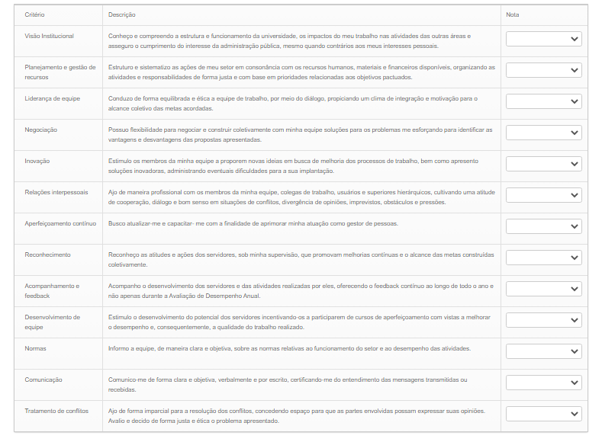

AUTOAVALIAÇÃO
DAS CHEFIAS

Slide 11
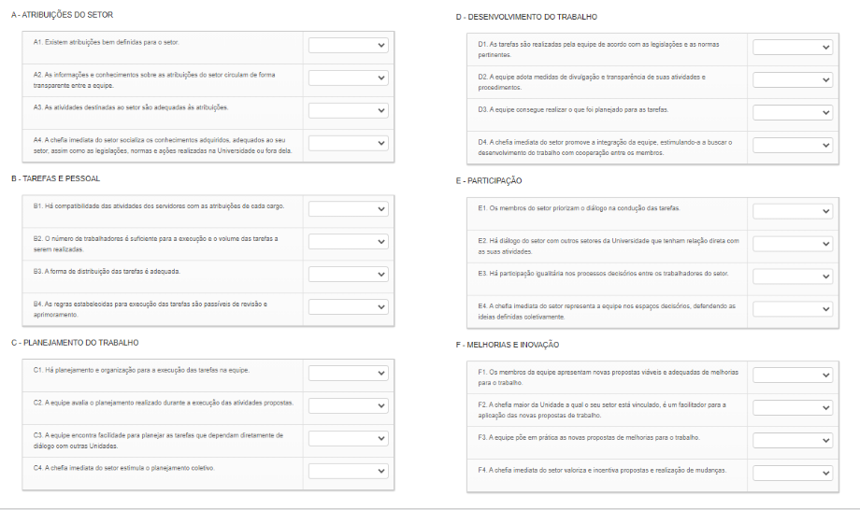
AVALIAÇÃO
DA GESTÃO
COLETIVA
DO TRABALHO
(AGCT)

Slide 12
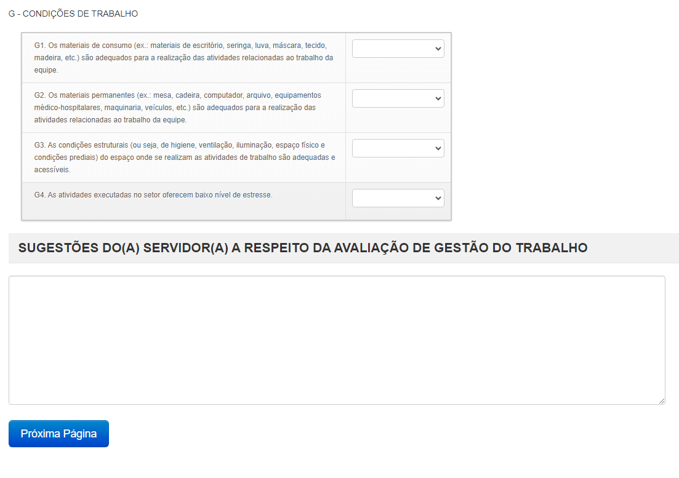
AVALIAÇÃO
DA GESTÃO
COLETIVA
DO TRABALHO
(AGCT)

Slide 13

AVALIAÇÃO
INDIVIDUAL
Os/as servidores/as serão avaliados/as (muito bom, bom, regular e ruim) de acordo com os seguintes fatores:
1.Assiduidade/pontualidade; 2.Compromisso com qualidade; 3.Conhecimento; 4.Cooperação/desenvolvimento; 5.Iniciativa; 6.Organização/planejamento; 7.Produtividade/eficiência; 8.Responsabilidade; e 9.Relacionamento Interpessoal.
As notas abaixo de 7,0 (sete) precisam ser justificadas;
O cálculo final da avaliação de desempenho individual é feito automaticamente pelo sistema, após o preenchimento dos dois atores. Para obter a Progressão por Mérito, o/a servidor/a deverá obter uma média igual ou superior a 7,0 (sete), de acordo com a Lei Nº 11.091/2005.

Slide 14
Como a Pré-Avaliação pode se transformar
em uma ferramenta
de gestão?

Slide 15

COMO TRANSFORMAR A PRÉ-AVALIAÇÃO NUMA FERRAMENTA DE GESTÃO?
PLANEJAMENTO, MONITORAMENTO
E AVALIAÇÃO
O momento da Pré-avaliação é um estímulo à implementação dos pilares de uma gestão que, promovido em diálogo com a sua equipe, se materializa de forma participativa/democrática. É o momento em que o gestor é indicado a:
avaliar o trabalho coletivo com sua equipe, tendo como base o planejamento e as metas construídas no ano anterior;
socializar o monitoramento realizado durante o ano; e
planejar as atividades e metas do ano seguinte.

Slide 16
Como a AGCT pode se transformar em uma ferramenta
de gestão?

Slide 17
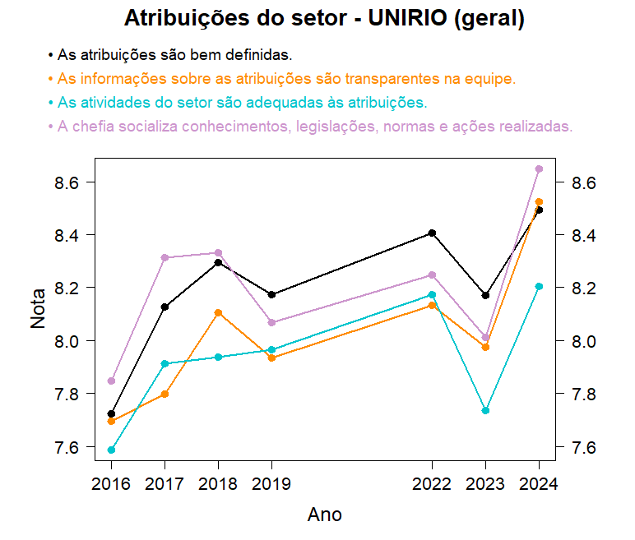
AGCT da
Unirio anos 2016 a 2024
Gráficos elaborados por Felipe Rafael Ribeiro Melo (Departamento de Métodos Quantitativos/CCET/Unirio)

Slide 18
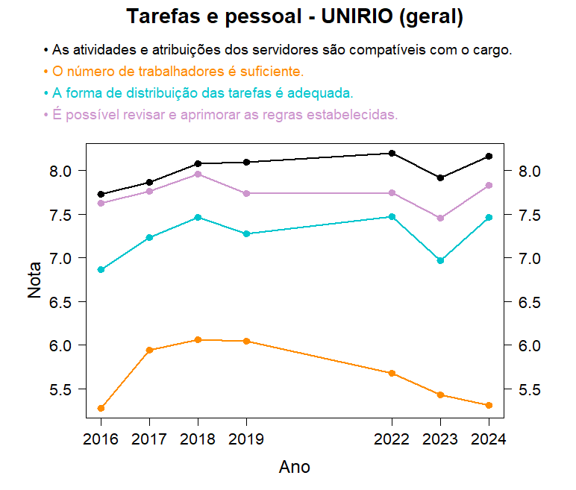
AGCT da
Unirio anos 2016 a 2024
Gráficos elaborados por Felipe Rafael Ribeiro Melo (Departamento de Métodos Quantitativos/CCET/Unirio)

Slide 19
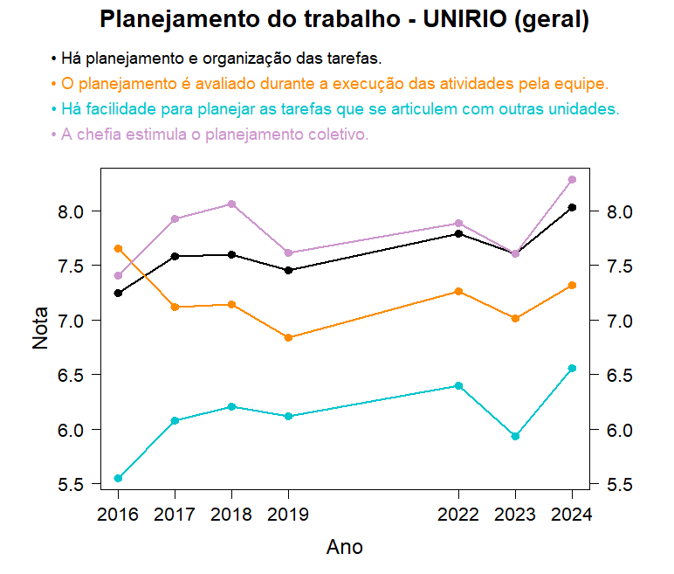
AGCT da
Unirio anos 2016 a 2024
Gráficos elaborados por Felipe Rafael Ribeiro Melo (Departamento de Métodos Quantitativos/CCET/Unirio)

Slide 20
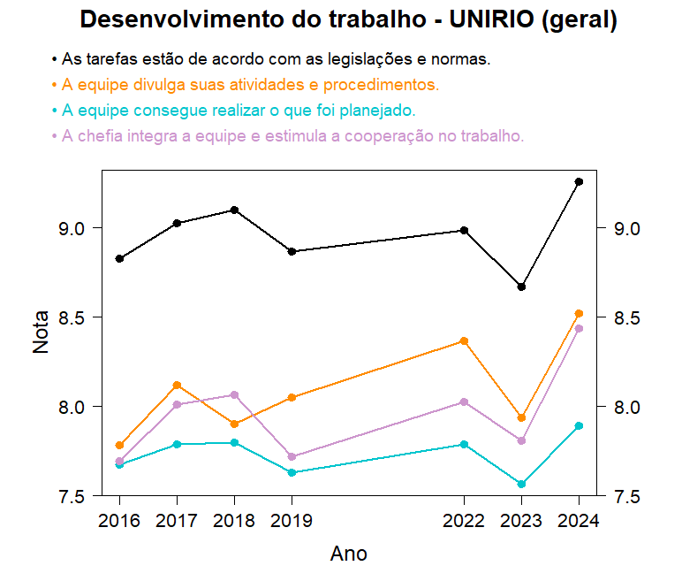
AGCT da
Unirio anos 2016 a 2024
Gráficos elaborados por Felipe Rafael Ribeiro Melo (Departamento de Métodos Quantitativos/CCET/Unirio)

Slide 21
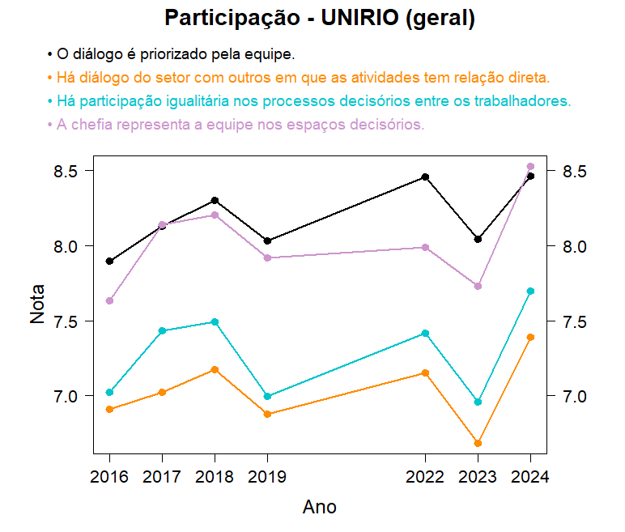
AGCT da
Unirio anos 2016 a 2024
Gráficos elaborados por Felipe Rafael Ribeiro Melo (Departamento de Métodos Quantitativos/CCET/Unirio)

Slide 22
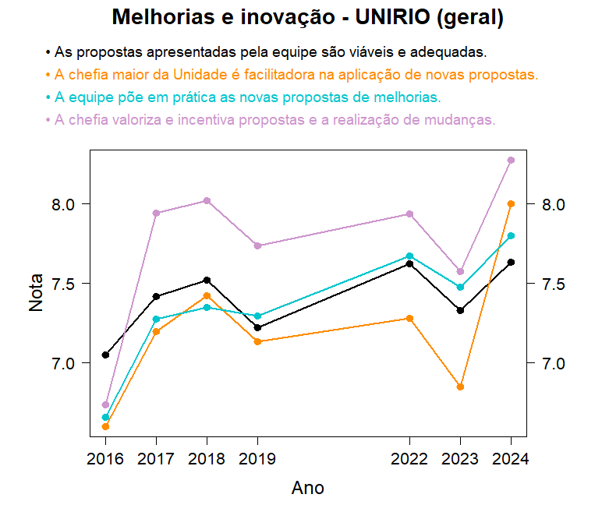
AGCT da
Unirio anos 2016 a 2024
Gráficos elaborados por Felipe Rafael Ribeiro Melo (Departamento de Métodos Quantitativos/CCET/Unirio)

Slide 23
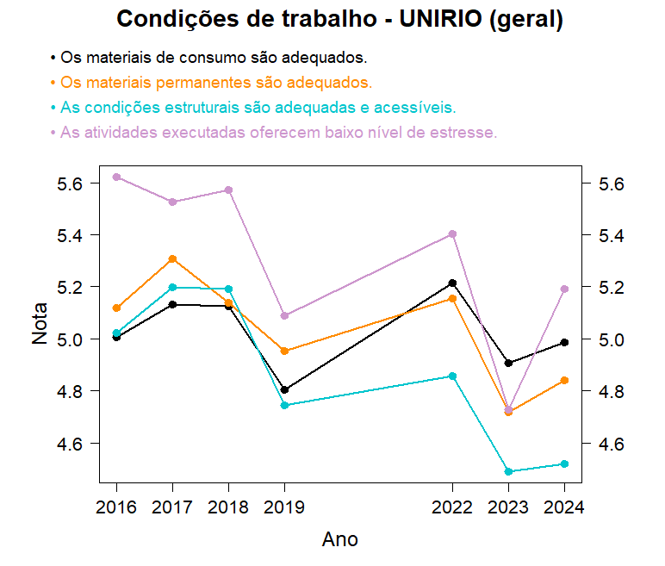
AGCT da
Unirio anos 2016 a 2024
Gráficos elaborados por Felipe Rafael Ribeiro Melo (Departamento de Métodos Quantitativos/CCET/Unirio)

Slide 24
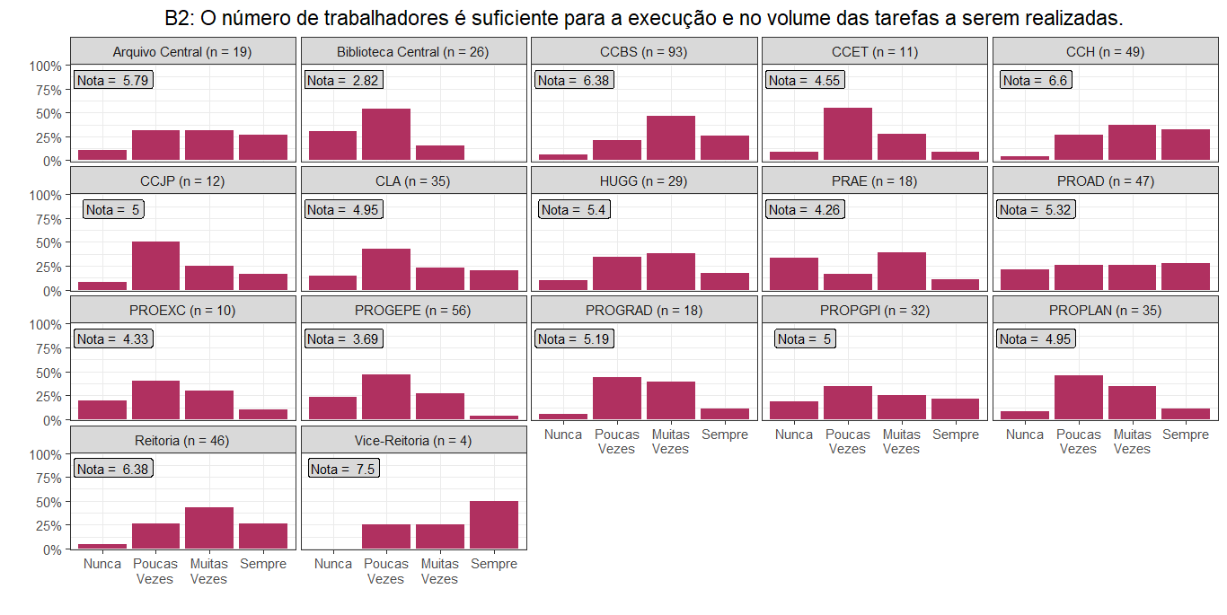
Exemplos AGCT por Unidade (2024)
Gráficos elaborados por Felipe Rafael Ribeiro Melo (Departamento de Métodos Quantitativos/CCET/Unirio)

Slide 25
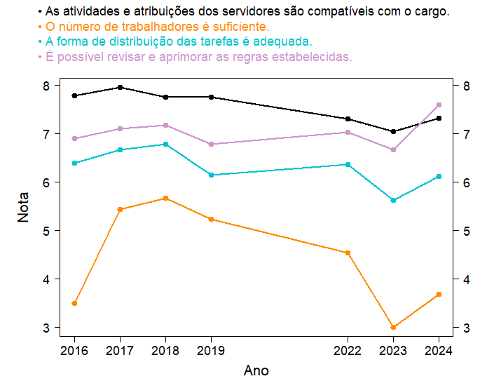
COMO SE APROPRIAR DOS DADOS DA AGCT?
Fator: Tarefas e pessoal
A questão sobre o número de trabalhadores apresenta notas baixas em toda a Unirio ao longo dos anos, sendo melhor avaliada apenas que as condições de trabalho.
POSSIBILIDADES: Dimensionamento da força de trabalho (interna e externa); estudo das atribuições do setor versus atribuições dos cargos; melhor distribuição das tarefas e organização do trabalho; ingresso de novos servidores; ampliação das vagas.
A atuação da chefia munida de conhecimento técnico de gestão é fundamental para estabelecer melhorias nesse fator que não dependam de uma atuação externa.

Slide 26
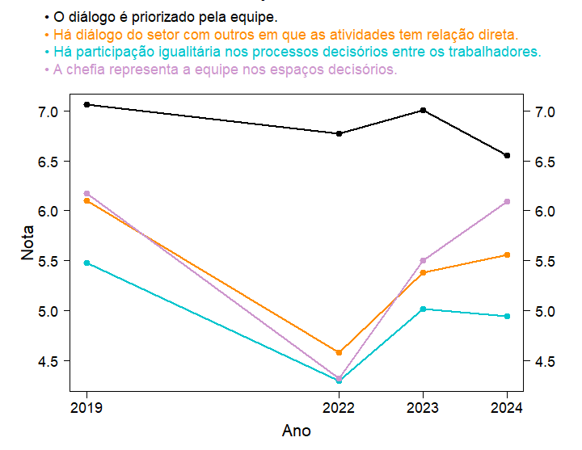
COMO SE APROPRIAR DOS DADOS DA AGCT?
Fator: Participação
Novas formas de comunicação e de modalidade do trabalho: efeitos da pandemia e desafio para o PGD;
A dificuldade de diálogo com outros setores da Unirio resgata um limitante conhecido que perpassa uma necessidade de melhor organização dos fluxos de trabalho na Universidade.
A nota baixa sobre participação igualitária pode revelar 2 questões: reduzida representatividade dos TAEs e/ou chefias centralizadoras.
Só existe participação se houver diálogo.

Slide 27
COMO SE APROPRIAR DOS DADOS DA AGCT?
Fator: Participação
POSSIBILIDADES:
rotina de reuniões - agendadas, com pauta socializada previamente, metodologia que garanta a participação igualitária de todos e registro compartilhado (ata);
instrumento de socialização para equipe das decisões superiores/encaminhamentos realizados pelo gestor;
disponibilidade para diálogo e para receber propostas de melhorias/inovação ao trabalho;
melhoria da representatividade da chefia: chefias com conhecimento técnico diretamente relacionado às atribuições do setor e/ou indicadas pela própria equipe;
capacitação dos gestores sobre técnicas de gestão democrática.

Slide 28
Como as Avaliações Individuais podem se transformar em uma ferramenta
de gestão?

Slide 29
COMO TRANSFORMAR A AVALIAÇÃO INDIVIDUAL NUMA FERRAMENTA DE GESTÃO?
AUTO-AVALIAÇÃO DA CHEFIA
Reconhecer que a atuação como gestor carece de capacitações para além da sua formação profissional;
Autocrítica;
Estabelecer os mesmos critérios que utiliza para avaliar os servidores;
Dialogar com a equipe no momento da pré-avaliação (com empatia e escuta ativa, solicitando sugestões);
Refletir se os problemas vivenciados no desenvolvimento do trabalho pela equipe não sinalizam uma condução ineficiente sua;
Buscar ferramentas que possam auxiliar na melhoria de sua gestão.

Slide 30
COMO TRANSFORMAR A AVALIAÇÃO INDIVIDUAL NUMA FERRAMENTA DE GESTÃO?
AVALIAÇÃO INDIVIDUAL DOS SERVIDORES
Avaliar de acordo com critérios claros, previamente conhecidos pela equipe e aplicados a todos de modo equânime;
Avaliar de acordo com o desempenho de todo o período avaliativo, destacando pontos positivos e negativos de cada um;
Utilizar a apresentação de um ponto negativo como uma oportunidade de melhoria, ou seja, trazer ao servidor avaliado ideias práticas de como melhorar e demonstrar o impacto da ação do servidor no trabalho do setor como um todo;
Estabelecer a avaliação enquanto prática permanente em sua gestão, dando feedbacks e relacionando com o que foi conversado no período avaliativo, quando necessário.

Slide 31
CUIDADOS
IMPORTANTES:
A AD não é um instrumento para ajuste de contas ou para listagem de falhas ou erros cometidos pelos/as servidores/as.
O momento do feedback não deve ser um “puxão de orelhas”, e sim uma conversa franca e direta sobre os avanços e dificuldades apresentados pelo/a servidor/a.
A AD não pode ser encarada como mecanismo de punição.
Lembre-se de que, quando avaliamos o/a trabalhador/a, também analisamos a equipe, a gestão e o trabalho promovido no setor.

Slide 32

ALGUMA DÚVIDA?
OBRIGADO
PELA
PRESENÇA!
Contatos do setor:
E-MAIL:
progepe.saapt@unirio.br
saapt.acompanhamento@unirio.br
CANAL DO SETOR NO YOUTUBE:
PROGEPE SAAPT
Acesse outras informações para gestores no material Avaliação de Desempenho como Ferramenta de Gestão em: https://www.unirio.br/progepe/avaliacao-de-desempenho

